Slide 1
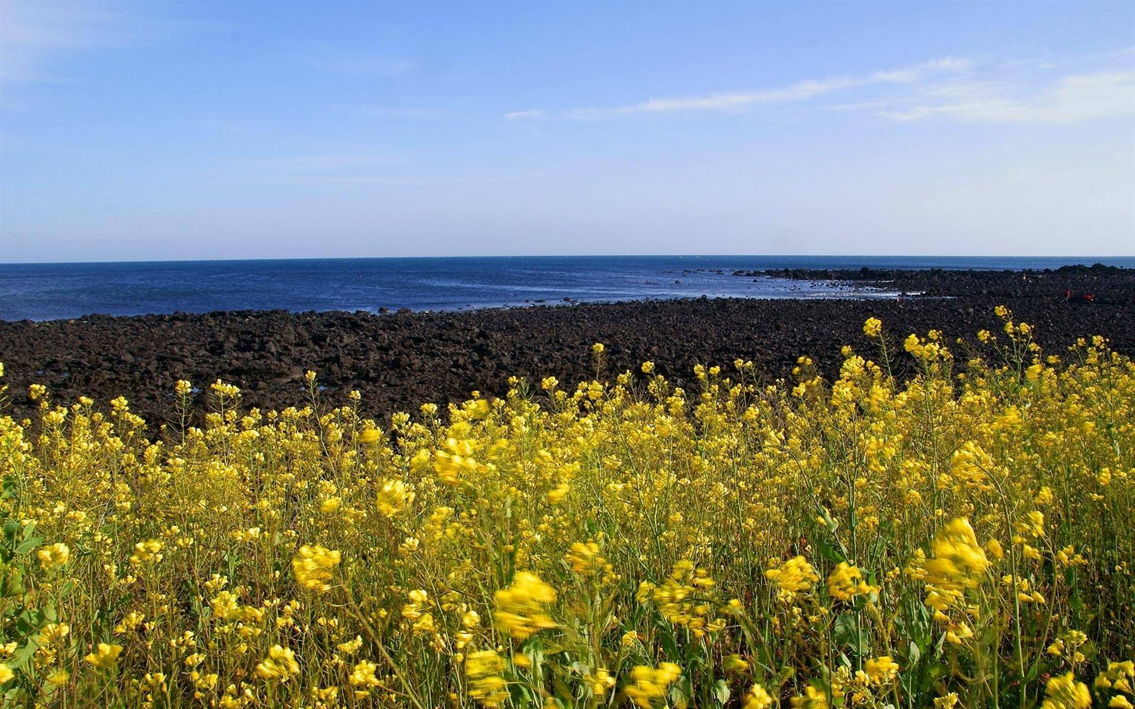
AI 제주 여행 가이드
제주픽
인생샷 한 장에서 시작해
제주 하루 코스가 됩니다
9개 페이지 · AI 도구 15종 · 공공데이터 연동
Notes:
안녕하세요, 제주픽입니다. 사진 명소에서 시작해 AI가 하루 코스를 짜 주고, 여행에 필요한 정보를 한곳에 모은 서비스입니다. 오늘은 페이지별 기능과 AI가 쓰는 공공데이터 도구를 중심으로 3분 동안 설명드리겠습니다.

Slide 2









페이지별 기능과 연결한 API
홈
AI 가이드
사진 탐색
말·글로 AI에게 질문
코스·지도·공유 링크
제주 관광사진 갤러리
기상청 날씨
AI 도구 15종
한국관광공사 사진
포토 스팟
내 주변
3D 지도
테마별 123곳·지도
내 위치 명소·정류장
오름·둘레길·올레길
관광정보·카카오맵
관광정보·버스(TAGO)
제주데이터허브·OSM
여행 정보
사진 편집
내 보관함
버스·공항·선박·숙박
AI 채팅으로 사진 보정
위시리스트·내 경로
TAGO·공항·허브
Claude (Anthropic)
Supabase
Notes:
페이지는 아홉 개입니다. 홈에서 말이나 글로 질문하면 AI 가이드가 코스와 지도, 공유 링크로 답합니다. 사진 탐색과 포토 스팟은 한국관광공사 데이터로, 내 주변과 여행 정보는 버스와 공항, 선박, 숙박 데이터로 채웠고, 3D 지도는 제주데이터허브와 오픈스트리트맵을 씁니다. 사진 편집은 AI 채팅으로, 내 보관함은 Supabase에 저장합니다.

Slide 3




AI가 쓰는 공공데이터 도구 15종
사진·장소
주변·연관
날씨·혼잡·접근
교통
숙박·걷기·코스
사진 검색
주변 검색
날씨
버스 도착
숙박
search_photos
find_nearby
get_weather
get_bus_arrivals
search_lodging
사진 상세
연관 관광지
혼잡도 예측
선박 시간표
한라산 둘레길
get_photo_info
get_related_places
get_crowd_forecast
get_ferry_schedule
get_hallasan_trails
포토 스팟
무장애 정보
항공 스케줄
코스 만들기
find_photo_spots
check_accessibility
get_flight_schedule
propose_route
오름·렌터카 등
search_jeju_places
Notes:
AI 가이드는 답을 지어내지 않고 열다섯 가지 도구를 직접 호출합니다. 사진과 포토 스팟, 주변 검색과 연관 관광지, 날씨와 혼잡도 예측, 무장애 정보, 버스와 선박, 항공 스케줄, 숙박과 한라산 둘레길을 확인하고, 마지막으로 코스 만들기 도구가 방문 순서를 정합니다.

Slide 4


질문 하나에 도구가 이어져요
예시 질문 “비 오는 날 성산에서 갈 만한 코스 알려줘”
get_weather
find_photo_spots
get_crowd_forecast
check_accessibility
propose_route
성산 날씨·
강수 확인
실내·사진
명소 후보
붐비는 날
피하기
무장애
정보 확인
방문 순서
·좌표 정리
답변: 방문 순서 + 지도 경로 + 공유 링크 + 내 경로 저장
Notes:
예를 들어 비 오는 날 성산 코스를 물으면, AI가 날씨를 확인하고, 사진 명소 후보를 찾고, 혼잡도와 무장애 정보를 확인한 뒤, 코스 만들기 도구로 방문 순서와 좌표를 정리합니다. 결과는 지도 경로와 공유 링크로 나오고 내 경로에 저장할 수 있습니다. 도구는 질문에 따라 AI가 알아서 고릅니다.

Slide 5
연결한 데이터 출처
공공데이터포털
제주데이터허브
지도·외부 서비스
관광사진 정보
국문 관광정보
기상청 단기예보
무장애 여행 정보
연관 관광지
집중률(혼잡도) 예측
일출·일몰 시각
오름·박물관·기념품 위치
올레길 26코스 정보
한라산 둘레길
버스(TAGO)·공항 스케줄
여객선 운항
숙박·렌터카·쏘카존
카카오맵·주소 변환
OSRM 도로·도보 길찾기
OpenStreetMap 경로선
AWS·Sentinel 3D 지형
Claude (AI)
Supabase (로그인·저장)
Notes:
연결한 데이터는 세 갈래입니다. 공공데이터포털에서는 관광사진, 관광정보, 기상청 예보, 무장애, 연관 관광지, 혼잡도 예측, 일출 일몰을 받고, 제주데이터허브에서는 오름과 올레길, 둘레길, 버스와 공항, 선박, 숙박과 렌터카를 받습니다. 지도와 길찾기, 3D 지형, AI, 로그인과 보관함은 외부 서비스를 씁니다.

Slide 6



말로 하는 사진 편집
1
말로 요청
2
AI는 명령만
3
브라우저가 보정
“하늘을 더 파랗게”
편집 값(JSON)으로 변환
사진은 밖으로 안 나가요
쉬운 말은 AI 없이
사용량 제한
앨범·영상으로도
“밝게·흑백”은 코드가 바로 처리 (토큰 0)
AI는 1인 하루 10회
전체 하루 500회
다듬은 사진을 PPT·MP4로 저장
Notes:
사진 편집은 말로 요청하면 AI가 편집 값만 만들고 실제 보정은 브라우저가 합니다. 그래서 사진이 서버에 저장되지 않습니다. 밝게나 흑백 같은 쉬운 말은 코드가 바로 처리해 토큰이 들지 않고, AI는 한 사람 하루 10회, 전체 500회로 제한했습니다.

Slide 7

모바일도 가볍게, 안전하게
모바일 전용 화면
사진 2열·가로 스와이프로 스크롤 감소
키는 서버에만
공개 키만 사용 · 접근 규칙(RLS)
무료 요금제로 운영
Vercel + Supabase · 함수 11개
Notes:
휴대폰에서 스크롤이 너무 길다는 의견이 있어 모바일 전용으로 고쳤습니다. 포토 스팟은 약 2만 5천 픽셀에서 2천 6백 픽셀로 줄었습니다. 키는 서버에만 두고 Supabase는 공개 키와 접근 규칙만 써서 무료 요금제 안에서 운영합니다.

Slide 8
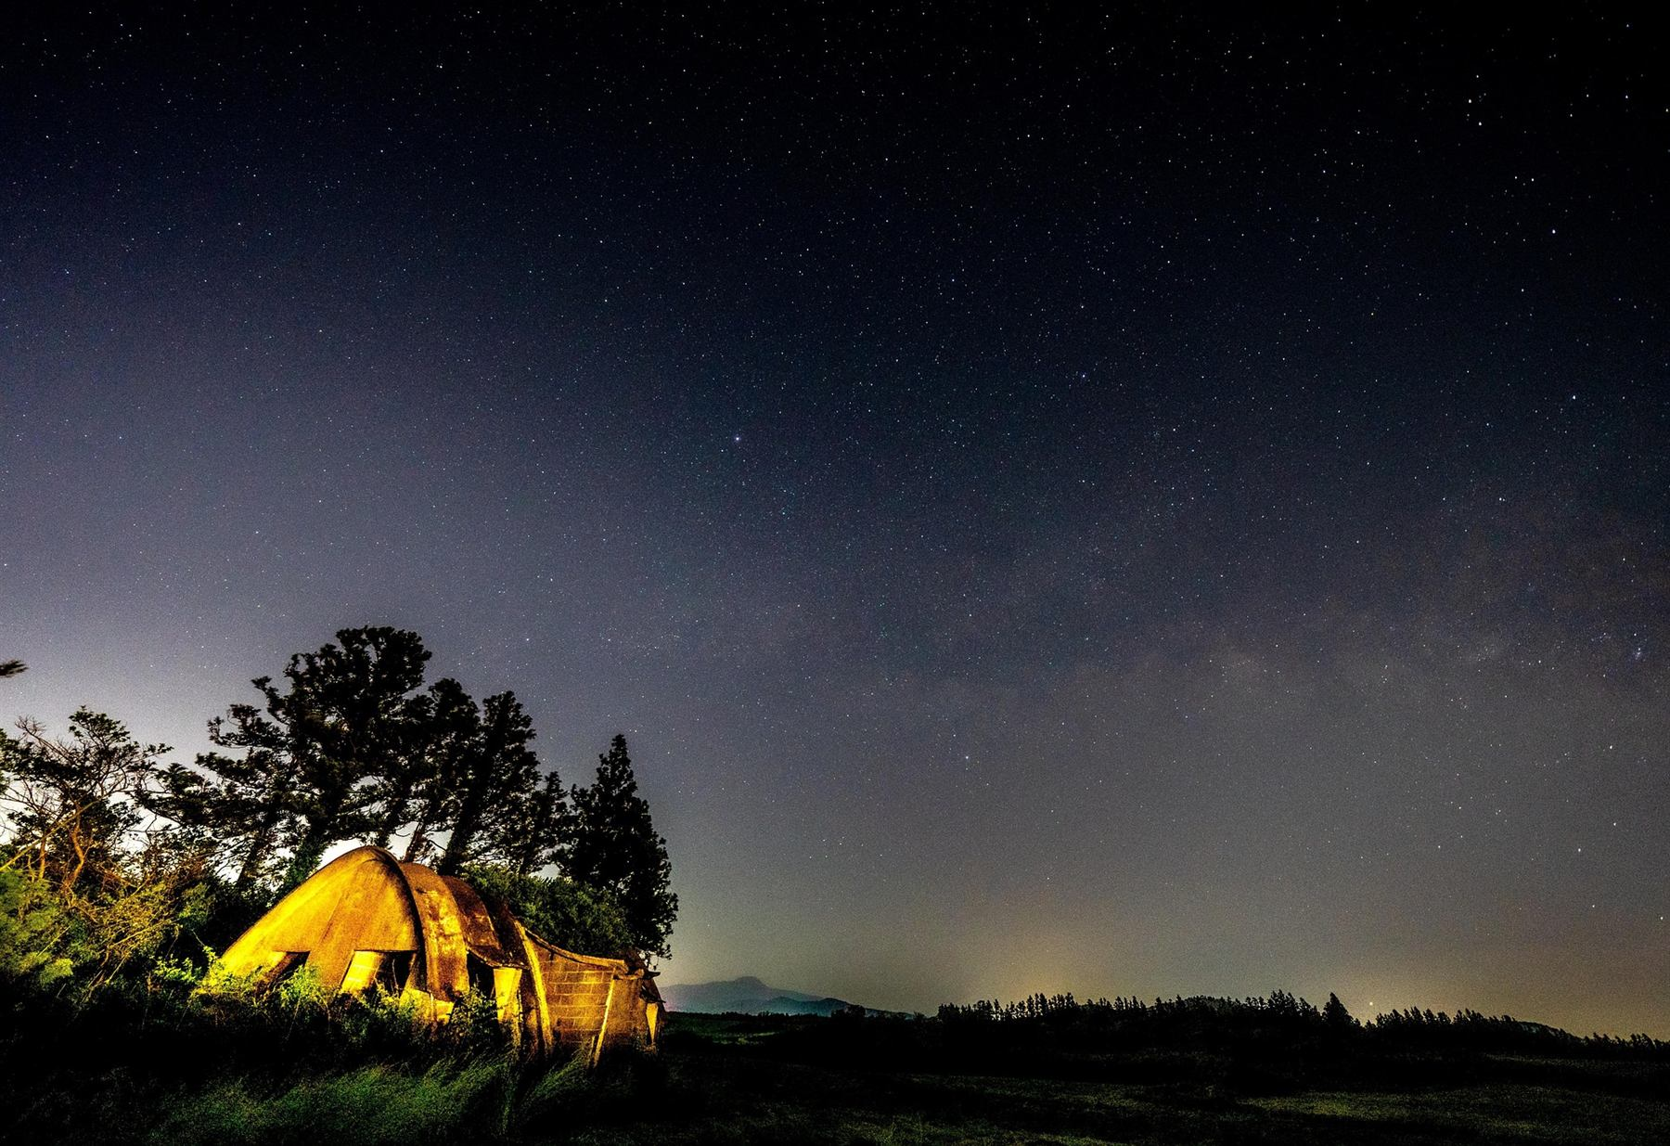

인생샷 한 장에서 시작해
제주 하루 코스가 됩니다
다음 계획
영상 배경음악과 공유 링크
실시간 혼잡도·다국어 안내
여행자 사진 기반 코스 추천
jn-uproject.vercel.app
Notes:
앞으로는 영상에 배경음악을 넣고, 실시간 혼잡도와 다국어 안내, 여행자 사진 기반 코스 추천으로 확장할 계획입니다. 오른쪽 QR로 바로 사용해 보실 수 있습니다. 감사합니다.

